Slide 1


2022企业主管竞选汇报模板ppt— — — —
企业主管
竞选PPT模板
Enterprise management executive ability training
汇报人：XXXX

Slide 2
01:个人介绍（个人基本情况介绍）
02:岗位认识（对目标岗位的理解）
03:竞聘优势（有什么竞聘的优势）
04:目标规划（当选后如何开展工作）

Slide 3
2021企业主管竞选汇报模板ppt— — — —
第一章节
个人介绍（个人基本情况介绍）

Slide 4

个人介绍（个人基本情况介绍）
个人简述
PERSONAL BRIEF
姓名：xxx
年龄：90后
现任岗位：XXXXXX
籍贯：XXXXXX
联系电话：XXXXXXX
现家庭住址：XXXXXXX

Slide 5


个人介绍（个人基本情况介绍）
学习工作
熟悉市场环境
学习工作流程
了解工作
了解用户需求
拓展运营思路
提升提升
优化运营流程
提高内容生产
强化内容分析
逐步提高营收

Slide 6
2021企业主管竞选汇报模板ppt— — — —
第二章节
岗位认识（对目标岗位的理解）

Slide 7
岗位认识（对目标岗位的理解）
运营者：
工作技能扎实,完成自身工作的同时协助解决内容部其他问题
管理者：
加强部门凝聚力,明确目标,划分工作,培养人才
协调者：
协调增加跨部门沟通合作,综合各部门经验、能力提升进度共同进步
执行者：
领会领导意图,明确公司目标强有力的安排落地

Slide 8

岗位认识（对目标岗位的理解）
工作流程、业务指标的制定及协助管理
精细化增加内容生产,加强薄弱分类完成年度目标
注重身心健康，加强凝聚力
加强部门内外沟通，减少差异化

Slide 9

岗位认识（对目标岗位的理解）
——内容主管需要具备两种意识和两种心态——
两种意识
危机意识去安逸化,时刻保持对业务的敏感,对竞品的警惕
创新意识运用创新思维，拓展运营方法业务模式
两种心态
主人翁心态把公司当成自己的家，想公司所想。
安定心态选择-坚持

Slide 10
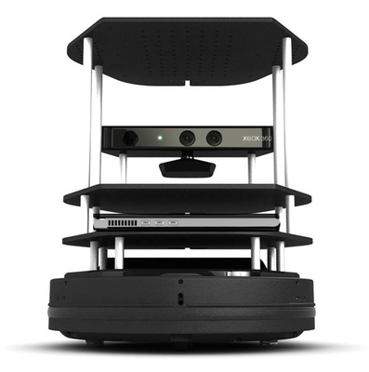
机器人软件工程学Turtlebot2课程设计— — — —
第三章节
实验设计的具体功能实现

Slide 11

语言交互（基于科大讯飞语言SDK）
核心功能一：基于科大讯飞语音包SDK的中文语音识别和对话，通过语音聊天作为核心通讯节点作为基本的交互智能,关联到视觉、导航和机械臂等模块
下载安装
节点通讯
模块关联
在科大讯飞官网申请官方的语言听写工具包许可，更换开源代码联网在线语言识别的appid，编译和运行iat_publish和voice_assistant的ros节点，发布和订阅/voiceWords和/voiceWakeup核心话题。这里word存储识别结果，而wakeup是步骤前的准备唤醒数据传输表头
iat_publish节点负责语言听写，可以识别中文语言作为控制信号
voice_assistant节点负责语言聊天，通过订阅识别结果的话题内容转化为sound库的音频文件，并根据正则表达式的捕获关键词处理对话具体内容。
对于模块关联:
全局核心节点设计语音指令控制任务
持续从底盘启动后的移动模块获取唤醒信号
同时在移动命令中双向地订阅指令和判断任务环境发出中文语言交互

Slide 12


视觉任务（基于opencv和tensorflow深度学习框架和物体识别api）
核心功能二：基于Tensorflow Objection Detection Api 的视觉物体识别，可以识别物体同时基于定位框给出方位:
Tensorflow安装和预训练，模型下载
提取轮廓范围的小球跟踪
物体识别获取类别和方位框
在ubuntu上安装CUDA和tensorflow-gpu，手动配置物体识别的API
下载COCO预训练权重，调用model.predict预测类别概率最大的指标和获得方位框的几何信息
订阅语言指令，对“看到什么” 响应Image rgb图像的预测处理
设计了小球跟随的功能，通过opencv的findcontour函数提取球形轮廓，并指定色域为黄色也即对应一般常用的网球实现捕捉位置，然后划分网格后定位偏差位置与相关的激励速度

Slide 13
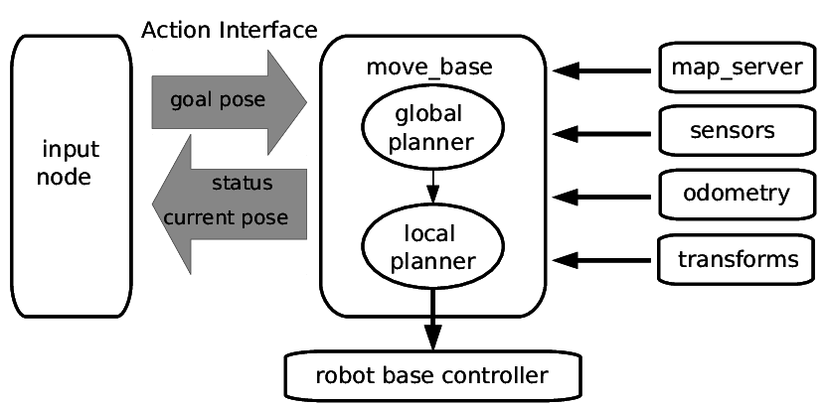
导航-多点路径规划（基于MoveBase）
基于蒙特卡洛定位和slam建图的定点导航，多点的规划并执行几何任务
融合建图导航过程使用的amcl_demo自适应蒙特卡洛定位和gmapping基于粒子滤波的算法
确定规划的目标点的x和y值均大于0
关联中文语言控制，执行去第几个点的任务，最终得到满足预设定点控制和轨迹规划的路线信息
设置几何变换，如矩形和五芒星等形状。设置几何变换，如矩形和五芒星等形状

Slide 14
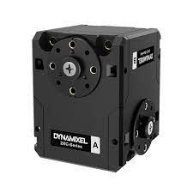

机械臂-定点构型达成（基于dynamixel定点控制器）
基于dynamixel舵机定点控制器控制的固定机械臂构型的指挥
联合中文语言控制，实现机械臂的“招手”和“摆一下手”的机械臂构型
对于期望位姿，echo /<dynamixel controller name>/state话题获取到运动到理想点位的测距信息
代码控制在/command话题上发布预期位置
招手为3关节0.5幅度移动，摆一下手为1关节1幅度移动。夹爪伸展非过载时0.4幅度移动

Slide 15
模型集成部署（turtlebot2demo.launch）
ROS Noetic的launch集成
先导入加载数据流和算法特征的launch文件。最前面准备中启动底盘的roslaunch turtlebot_bringup minimal.launch文件，之后在运行amcl_demo.launch中启动了kinect摄像机获取深度传感数据。并且打开rviz_launcher的部署资源实现导航地图可视化
启动节点中，由于语音听写和语音助手是全局核心，在第一位启动，然后需要循环地唤醒语音识别保持异步的通讯。因此，将goforward的移动唤醒节点放在之后，其余节点位置任意

Slide 16
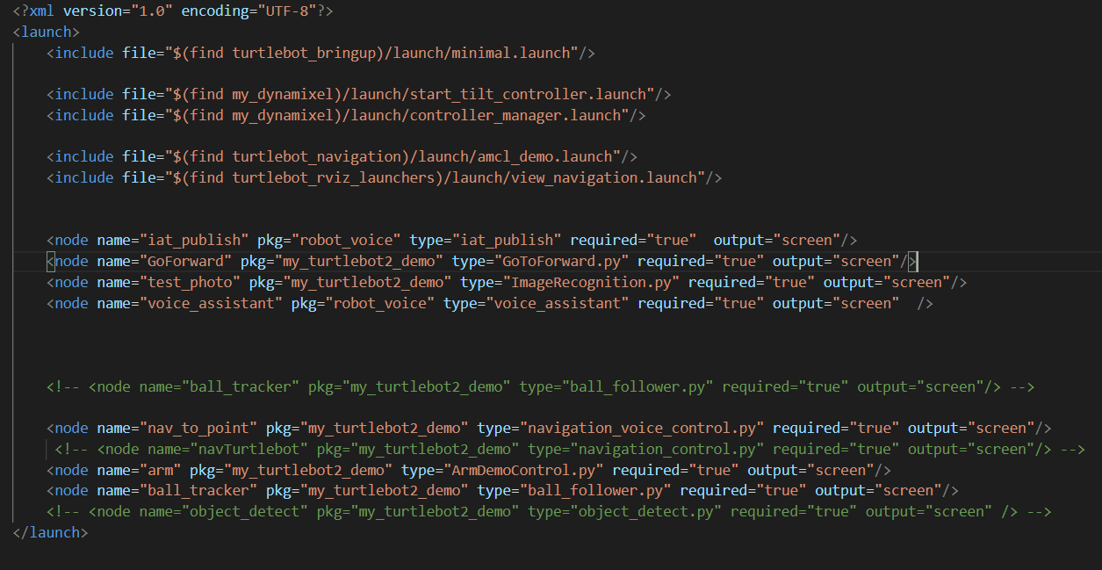
模型集成部署（turtlebot2demo.launch）
turtlebot2demo.launch完整内容

Slide 17
2021企业主管竞选汇报模板ppt— — — —
第四章节
目标规划（当选后如何开展工作）

Slide 18
目标规划（当选后如何开展工作）
以运营思路为核心要义，内容产量为前提，重点做好内容价值分析并定向生产，融合成一支学习型、运营型、沟通型队伍，助力项目提质增效发展。
观察市场
紧握市场动向，想到就去突破
观察竞品
取其精华去其糟粕，今早完成弯道超车
观察自己
观察用户、内容、数据，提升商业价值

Slide 19
目标规划（当选后如何开展工作）
打基础
熟悉类目市场
明确对应数据
找到业务问题掌握基础运营方法
跨部分问题梳理
抓认知
不同竞品的思路学习
不同部门的意见学习
勤思考
新型内容的需求
业务模式的创新
突破营收瓶颈的方法

Slide 20
2022企业主管竞选汇报模板ppt— — — —
企业主管
竞选PPT模板
Enterprise management executive ability training
汇报人：XXXX

